Slide 1
针对DASBlock平台的费用管理分析
组员：
复旦大学计算机科学技术学院

Slide 2
PMBOK版本变化
第六版与第七版在费用/成本管理领域的区别：
第六版：作为一个单独的知识领域，详细描述成本管理的输入、工具与技术、输出
第七版：分散在八大绩效域中
Notes:
结果主题强调了项目交付的结果和质量

Slide 3
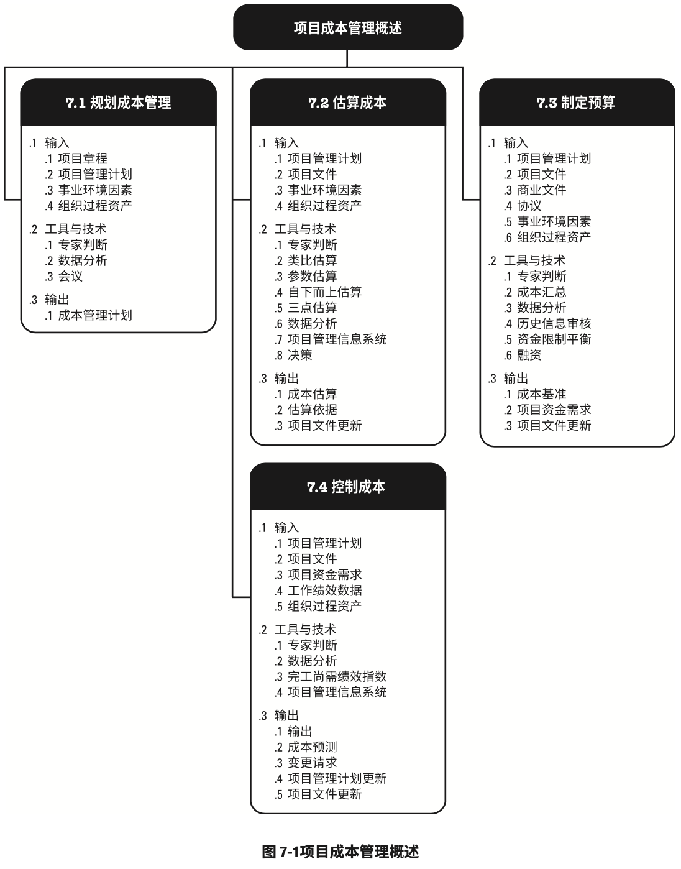
任务分工
任务 | 人员
汇总整理、课堂汇报 | 贺巩山
项目背景 | 王 锴
规划成本管理 | 孔庆灿、赵传磊
估算成本 | 余 杰、薛旭倩
制定预算 | 成大为、张家栋
控制成本 | 焦韵锦、翟 涛

Slide 4
DASBlock-项目背景
负责人：

Slide 5

区块链技术发展与应用
2009年，中本聪提出比特币，是区块链1.0的代表。
拥有支付、流通等货币的职能。主要提供去中心化的记账、交易支付等服务，目标是实现去中心化的货币系统。
2016年，出现多链融合的概念，被认为是区块链3.0的形态。区块链3.0被称为互联网技术之后的新一代技术创新，包括去中心化存储、跨链通信和去中心化计算等关键技术，足以推动更大的产业改革。
2013年，Vitalik Buterin提出以太坊，是区块链2.0的代表。
以太坊能够支持智能合约，并为智能合约的执行提供可信的执行环境。智能合约的出现使第二代区块链能够支持更复杂的业务逻辑，如去中心化金融（DeFi）。
区块链技术的应用
DeFi
比特币
以太坊
Web3
去中心化交易
去中心化借贷
去中心化投资
去中心化账本
点对点转账
点对点转账
引入EVM
支持智能合约
去中心化存储
去中心化计算
跨链通信
去中心化应用
NFT
可信数字凭证

Slide 6




网络犯罪高速增长
加密货币是使用分布式账本来存储加密交易纪录的数字货币，是区块链技术创新下的新型金融工具
加密货币匿名性特征在有效保护用户隐私的同时，也为网络犯罪提供了“保护伞”
链上交易监管难，犯罪行为识别难，犯罪事实认定难——全球加密货币犯罪规模在快速增长
2019年4月，衡阳市公安局珠晖分局发文称破获一起加密货币诈骗案件，涉案金额达3亿余元人民币。
2022年1月，徐州警方公布加密货币钓鱼盗窃案件，仅2个月时间犯罪嫌疑人就获利超过500万元人民币。
不法分子利用加密货币的匿名性进行新型违法犯罪活动，结合小众通信工具的使用，已经成为逃避监管的主要手段之一。
区块链相关犯罪包括勒索、洗钱、内幕交易、诈骗、恐怖主义融资等，据多家研究机构统计，2021年全球虚拟货币犯罪规模超百亿美元。

Slide 7
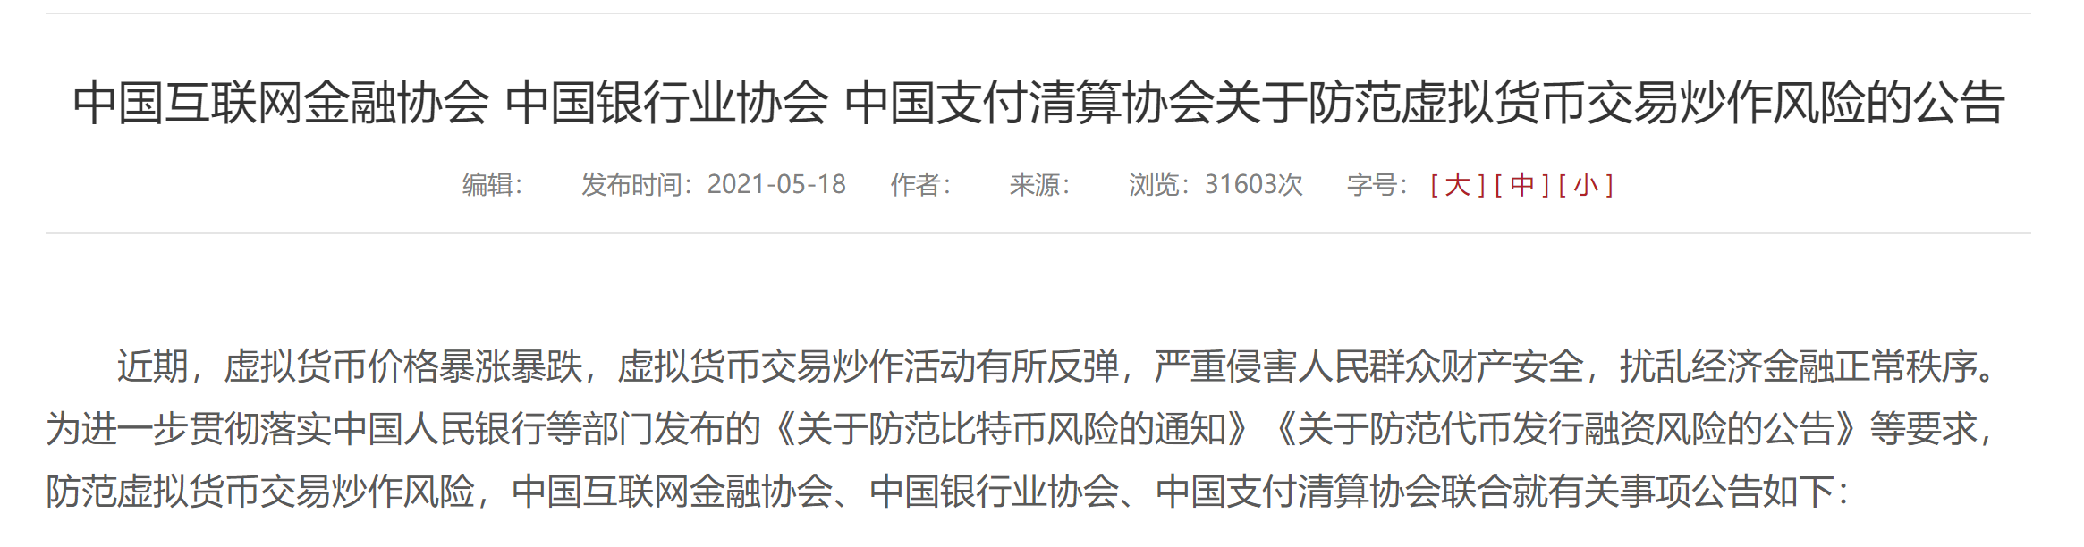

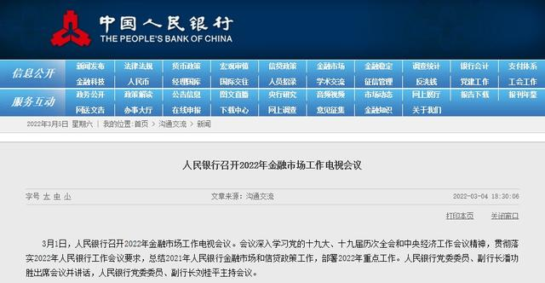
政策背景
我国鼓励区块链技术的发展，但鉴于加密货币对我国金融安全和人民财产安全产生的不良影响，监管部门对加密货币交易与炒作持反对态度。国际加密货币产生的风险事件频发，也提醒我们必须对其进行分析和监管。
2017年9月4日，央行等七个部委发布《关于防范代币发行融资风险的公告》
2021年5月18日，多家协会发布了《关于防范虚拟货币交易炒作风险的联合公告》
2021年5月21日，国务院金融委强调打击比特币挖矿行为和交易行为
2022年4月6日，《中华人民共和国金融稳定法（草案征求意见稿）》强调防范化解金融风险、健全金融法治的决策部署，建立维护金融稳定的长效机制。

Slide 8
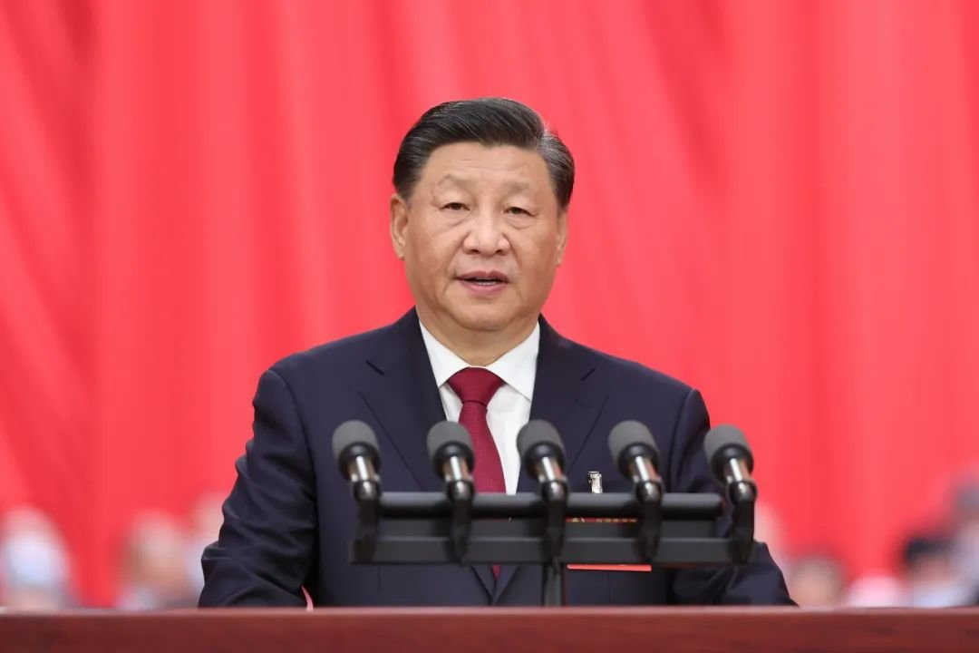

国家需求
大数据、人工智能等信息技术赋能的监管技术，为金融监管的安全与创新注入全新的动力。
二十大报告中指出：“加强和完善现代金融监管，强化金融稳定保障体系，依法将各类金融活动全部纳入监管，守住不发生系统性风险底线。”
十四五规划中强调：“要培育壮大人工智能、大数据、区块链、云计算、网络安全等新兴数字产业，提升通信设备、核心电子元器件、关键软件等产业水平。”

Slide 9
挑战与应对
DASBlock团队梳理了加密货币智能监管的技术所面对的挑战，同时提出应对方案，以支持加密货币交易监管技术的创新与发展。
挑战 | 应对
数万种加密货币结构各异，难以建立通用分析框架 | 异构数据的通用分析方法框架设计
链上地址与用户真实身份间没有直接关联 | 链上地址智能关联算法设计
加密货币犯罪涉案资金难以追踪 | 多维度资金流追踪方法的设计
用户交易活动分析维度单一，仅停留在用户交易量、交易次数等方面 | 创新热点领域分析方法
可疑地址分析的时效性差 | 地址自动化分析报告设计
区块链数据智能
分析平台
无监管，不创新！ 构筑自主可控、国际领先的加密货币交易监管平台刻不容缓！

Slide 10
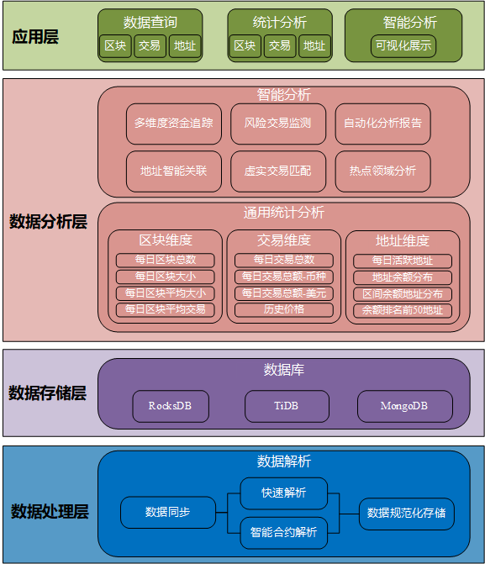
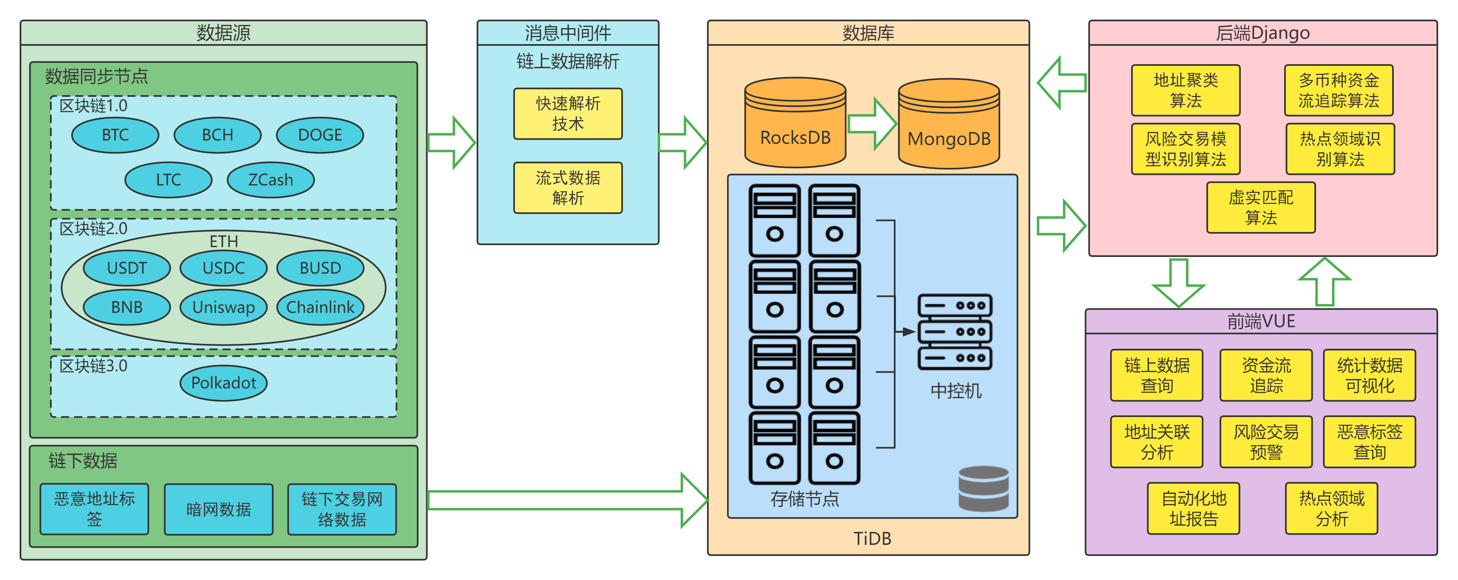
平台架构

Slide 11
规划成本管理
负责人：

Slide 12
规划成本管理方法和流程
确定如何估算，预算，管理，监督和控制项目管理的过程，在整个项目期间为如何管理项目成本提供指南和方向。
首先进行数据分析
对需要的资源进行汇总
筹集项目资源的方法：自制、采购、租用或租赁
确定资金来源（融资或自筹或资金借款）
通过规划会议来制定成本管理计划
确定WBS控制账户
如何估算
如何预算
如何控制
专家判断
判断估算预算方式的合理性

Slide 13
项目资源
资源 | 计量单位 | 精确度 | 筹集资源方式
人力资源 | 人月 | 整数 | 雇佣
服务器（买） | 台 | 整数 | 采购
服务器（租） | 配置月 | 整数 | 租赁
个人计算机 | 台 | 整数 | 采购
办公用品 | 件 | 整数 | 采购
软件用品 | 件月 | 整数 | 采购&租赁
数据 | 条 | 整数 | 采购&自研

Slide 14
资金来源分析
项目特点：
政策支持，符合国家需求
规模大，预计成本高
优选方案：
融资
备选方案：
自筹&借款

Slide 15
WBS中的控制账户确定
控制账户：
可行性分析
软件设计
项目开发
软件测试部署
系统运维
设备采购
项目验收

Slide 16
绩效测量规则
采用挣值分析的方式
控制临界值：5%
拟用的挣值管理技术：
固定公式法
计算项目完工估算（EAC）的公式
公式：EAC = AC +（BAC – EV）
公式：EAC = BAC/CPI
公式：EAC = AC +［（BAC – EV）/（CPI x SPI）］
完工尚需绩效指数公式（TCPI）：
TCPI =（BAC – EV）/（BAC – AC）
Notes:
5%的比例是自己定义的

Slide 17
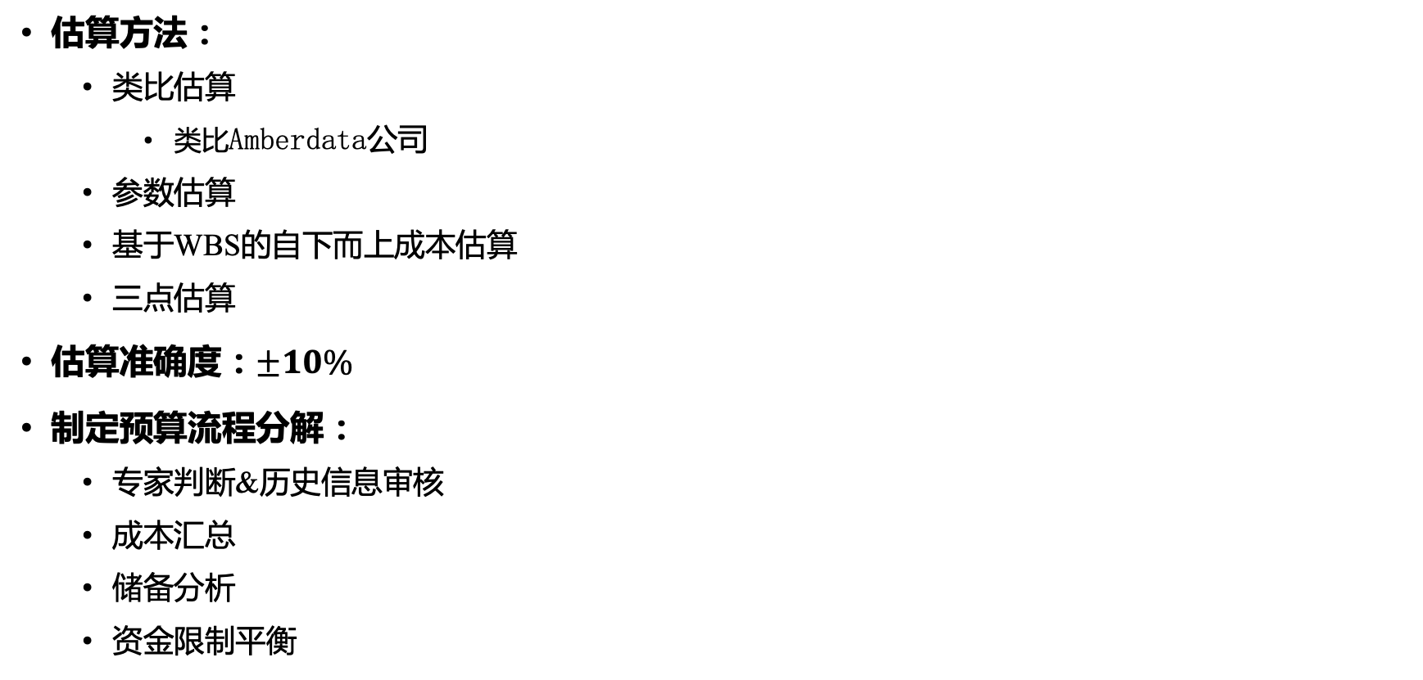
过程管理
估算方法：
类比估算
类比Amberdata公司
参数估算
基于WBS的自下而上成本估算
三点估算
估算准确度：$±10\%$
制定预算流程分解：
专家判断&历史信息审核
成本汇总
储备分析
资金限制平衡

Slide 18
估算成本
负责人：

Slide 19
资源需求
人力资源
项目经理
数据分析师
开发人员
测试人员
运维人员
场地设施和硬件资源
办公场所
办公用具
服务器
存储设备
网络设备
软件资源
操作系统
数据库系统
开发测试工具
数据分析和可视化工具
学习和培训资源
财务资源
信息资源
文献
资料
数据集
合作资源
管理资源
项目管理工具
沟通协作工具
Notes:
1. 人力资源：该项目需要具备区块链、数据分析、数据挖掘和人工智能等相关领域的专业人才，包括项目经理、开发人员、测试人员、数据分析师、运维人员等。
2. 场地设施和硬件资源：该项目需要办公场地及各类办公设施等。该项目需要购买或租用一些硬件资源，包括服务器、存储设备、网络设备、开发和测试环境等。
3. 软件资源：该项目需要使用一些软件资源，包括操作系统、数据库系统、开发工具、测试工具、数据分析和可视化工具等。
4. 学习和培训资源：该项目需要提供学习和培训资源，以便团队成员能够学习和应用新的技术和工具，并不断改进和完善项目。
5. 财务资源：该项目需要有足够的财务资源，以支持项目的预算和支出，包括人力成本、硬件和软件成本、培训和支持成本等方面的支出。
6. 信息资源：该项目需要访问和利用一些信息资源，包括区块链和数据分析相关的文献、资料、数据集和开源工具等。
7. 合作资源：该项目可能需要与其他组织或团队合作，共同完成一些任务或解决一些问题，因此需要具备合作资源和能力。
8. 管理资源：该项目需要具备一些管理资源，包括项目管理工具、沟通和协作工具、风险管理工具等，以便进行项目管理和控制。

Slide 20
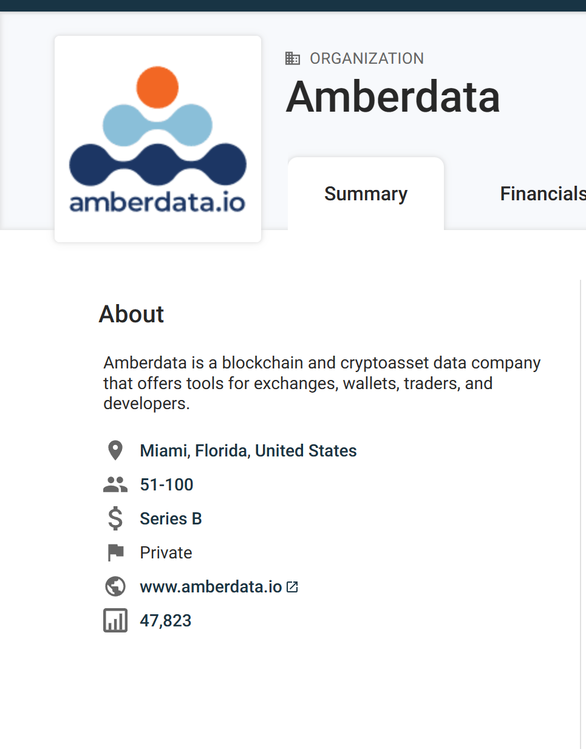
类比估算
Amberdata
总部位于美国硅谷的区块链数据分析公司，成立于2017年。
主要提供区块链数据和分析服务，帮助客户了解区块链生态系统和市场动态，监测和分析全球范围内的区块链交易和智能合约，追踪资产流动和探测潜在的欺诈活动等
根据公开信息，成立以来已经完成了多轮融资，其中2018年的天使轮和2019年的A轮，融资总额达到了约1500万美元。
根据crunchbase：Amberdata - Crunchbase Company Profile & Funding 的数据显示，Amberdata有约51~100名员工。

Slide 21
类比估算
考虑到我们的团队的人数（10人），以及和之相比的项目复杂度（按其项目复杂度的20%估算）大致估算项目成本为
>=1500*(10/100)*0.2=30 (万美元)，约人民币200万元
<=1500*(10/50)*0.2=60（万美元），约人民币400万元

Slide 22
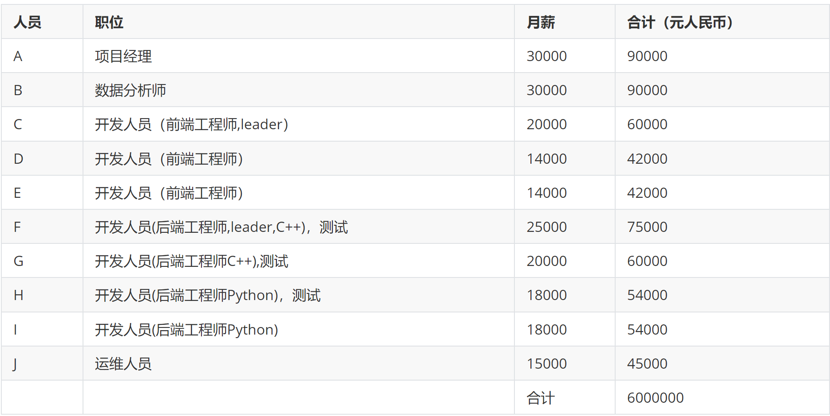
参数估算
人力资源
本项目团队人员共10人，其中项目经理1人（兼任采购员），开发人员7人，测试人员3人（由开发人员兼任），数据分析师1人，运维人员1人。

Slide 23
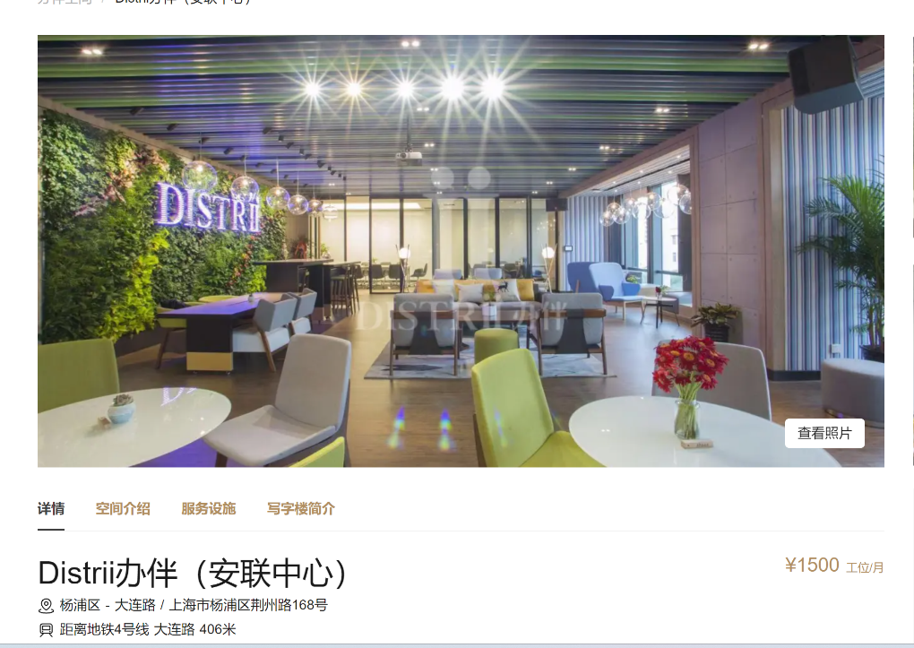
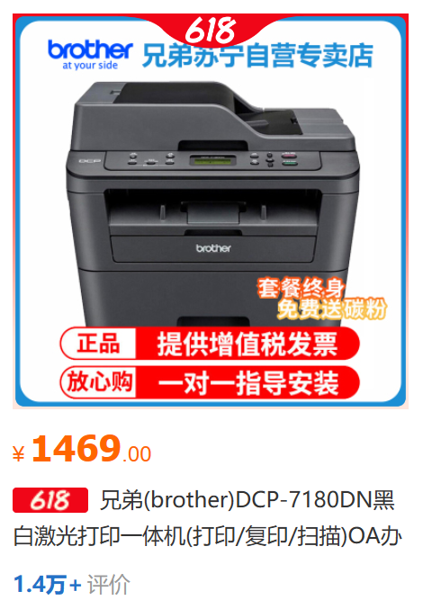
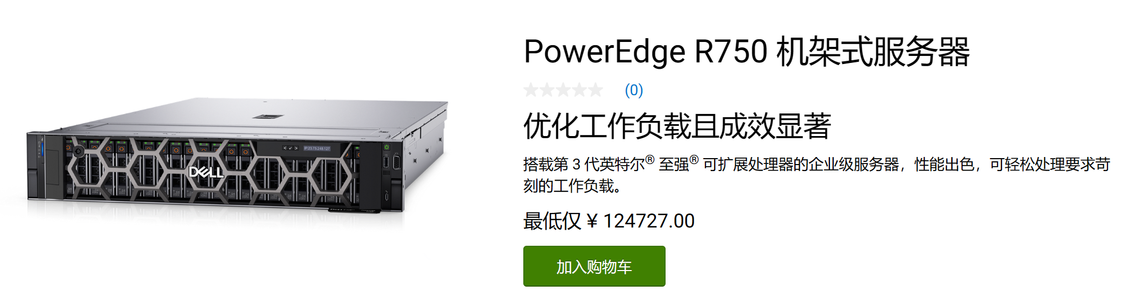
参数估算
场地设施和硬件资源
场地设施
1500*10*3=45000元
服务器
(12+1+2)*120000=1800000元
办公用具
(1469+5500)*10=69690元
约70000元
Notes:
以上海市杨浦区Distrii办伴（安联中心）写字楼为例，其租用价格为1500元/月/工位
场地设施成本估算为1500*10*3=45000元
平台包含数据存储集群以及数据分析集群两个部分。数据存储集群由12台存储服务器与1台数据库管理服务组成，每台机器配备4TB固态硬盘、128G内存。数据分析集群由2台分析服务器组成。
如果按照购买的方式，服务器单价为（以戴尔PowerEdge R750为例）120000人民币。服务器成本估算为（12+1+2）*120000=1800000元。
办公设备包括打印机：单价（以Brother DCP-7180DN）1469元，个人电脑（以联想thinkbook 14+为例）5500元：估计成本为（1469+5500）*10=69690元。
加上其他杂项设备如订书机，饮水机等。这部分合计估算成本70000元。

Slide 24
参数估算
软件资源
软件资源成本主要是办公软件Office，其他可用开源软件代替
Microsoft 365 商业应用版价格为649/用户/年
这部分成本共649*10=6490元
学习和培训资源
这部分主要花费的是时间成本以及文件纸张成本等
暂定成本1000元
信息资源、合作资源、管理资源
这部分可以使用开源工具
暂定成本0元
参数估算合计约252万元

Slide 25
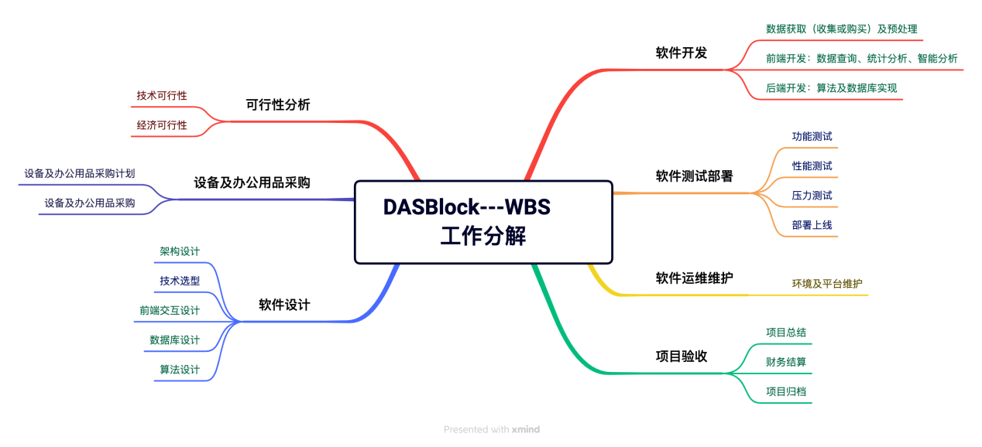
自底向上成本估算
对DASBlock项目采用 WBS 法将项目范围和项目可交付成果根据项目生命周期以及项目自身特点，结合项目开发需求对项目工作进行详细分解，避免项目组成员工作的重叠和缺失。
项目采用直接分解法，对DASBlock的要素和工作包进行分解、界定，把活动分解成一个个工作包。项目具体分解从以下几个方面展开：

Slide 26
自底向上成本估算
根据工作分解的流程，由大到小列出其工作包
工作包编码 | 工作包名称 | 工作包编码 | 工作包名称 | 工作包编码 | 工作包名称
DBSBlock | DASBlock区块链数据智能分析与平台开发 | FA | 可行性分析 | FA001 | 技术可行性
 |  |  |  | FA002 | 经济可行性
 |  | SD | 软件设计 | SD001 | 架构设计及技术选项
 |  |  |  | SD002 | 前端交互设计
 |  |  |  | SD003 | 后端数据库及算法设计
 |  | SE | 软件开发 | SE001 | 数据获取及处理
 |  |  |  | SE002 | 前端界面交互开发：数据查询、统计及智能分析
 |  |  |  | SE003 | 后端数据库及算法开发
 |  | ST | 软件测试部署 | ST001 | 功能测试
 |  |  |  | ST002 | 性能测试
 |  |  |  | ST003 | 压力测试
 |  |  |  | ST004 | 部署上线
 |  | SO&M | 软件运维维护 | SO&M001 | 软件运维
 |  |  |  | SO&M002 | 软件维护
 |  | EB | 设备及办公用品采购 | EB001 | 服务器采购
 |  |  |  | EB002 | 办公桌椅采购
 |  |  |  | EB003 | 其他设备及用品采购

Slide 27
自底向上成本估算
DASBlock项目的具体任务明细和相应的工作任务归类如下：
编码 | 任务名称 | 工作描述
1 | 可行性分析 | ---
1.1 | 技术可行性 | 分析给定的时间内能否实现需求说明中的功能
1.2 | 经济可行性 | 分析DASBlock项目的成本与收益
2 | 软件设计 | ---
2.1 | 架构设计及技术选项 | 架构包含数据处理层、数据存储层、数据分析层和应用层；数据处理层由分布式数据库TiDB和非关系型数据库MongoDB和Rocksdb构成。数据分析层采用Django框架。应用层采用Vue.js框架
2.2 | 前端交互设计 | DASBlock目前的主要功能包括地址智能关联、多维度资金追踪、虚实交易匹配、风险交易监测、热点领域分析以及自动化分析报告。
2.3 | 后端数据库及算法设计 | 设计适配区块链数据的数据结构及数据库以及相应的算法。
3 | 软件开发 | ---
3.1 | 数据收集及处理 | 区块链数据收集（爬虫）或购买
3.2 | 前端开发 | 功能界面开发主要分为3个模块：数据查询相关界面、数据统计或智能分析相关界面
3.3 | 后端开发 | 后端开发分为：特定数据结构的数据存储、数据分析及相关算法
4 | 软件测试部署 | ---
4.1 | 功能测试 | 测试应用层的功能模块是否均完成
4.2 | 性能测试 | 测试区块链数据查询、分析的性能是否达到要求
4.3 | 压力测试 | 评估平台在高负载情况下的性能和稳定性
4.4 | 部署上线 | 数据存储集群由12台存储服务器与1台数据库管理服务组成，数据分析集群由2台分析服务器组成，对这些服务器完成部署，最后上线
5 | 软件运维维护 | ---
5.1 | 网站维护 | 后期平台维护
6 | 设备及办公用品采购 | ---
6.1 | 采购计划 | 依据项目研发方案分析所需设备的预计使用情况
6.2 | 实际采购 | 依据采购计划拟定实际采购表格。
6.3 | 采购物品管理 | 对采购的材料、盈余的材料进行整理、储存
7 | 项目验收

Slide 28
自底向上成本估算--软件设计
软件设计成本估算主要分为项目经理、开发人员等人力及时间成本，其中使用到的设备成本统一归类到设备采购成本估算中
WBS编码 | 项目名称 | 子模块 | 人力/时间成本 | 估算成本（元）
SD001 | 架构设计及技术选项 | --- | 开发人员（25000/月）：2人1周专家咨询（1000/天）1人2天 | 14500
SD002 | 前端交互设计 | 功能设计 | 前端工程师（Leader：20000/月；员工：15000/月）Leader及1名员工2周 | 17500
 |  | 界面设计 | 前端开发人员（Leader：20000/月；员工：15000/月）Leader（同上）及1名员工2周 | 17500
SD003 | 后端设计 | 数据结构设计 | 后端开发人员（20000/月）1人3周 | 15000
 |  | 数据库设计 | 后端开发人员（20000/月）1人3周 | 15000
 |  | 算法调研设计 | 后端开发人员（25000/月）1人1月 | 25000
SD | 104500

Slide 29
自底向上成本估算--软件开发
软件开发成本估算主要分为后端工程师、前端工程师等人力及时间成本，其中使用到的设备和软件等成本统一归类到设备采购成本估算中。
WBS编码 | 项目名称 | 子模块 | 人力/时间成本 | 估算成本（元）
SE001 | 数据收集及处理 | 数据爬虫处理 | 后端工程师（20000/月）1人1月 | 20000
 |  | 数据购买 | 后端工程师（20000/月）1人1周数据（150000） | 155000
SE002 | 前端界面交互开发 | 数据查询 | 前端工程师（15000/月）1人2月 | 30000
 |  | 统计分析 | 前端工程师（15000/月）1人2月 | 30000
 |  | 智能分析 | 前端工程师（20000/月）1人2月 | 40000
SK004 | 后端开发 | 数据库开发 | 后端工程师（25000/月）1人3月 | 75000
 |  | 算法实现 | 后端工程师（30000/月）1人3月 | 90000
SK | 440000

Slide 30
自底向上成本估算--软件测试发布
软件测试发布成本估算主要分为测试工程师、后端工程师、前端工程师等人力及时间成本，其中使用到的设备成本统一归类到设备采购成本估算中
WBS编码 | 项目名称 | 人力/时间成本 | 估算成本（元）
ST001 | 功能测试 | 测试工程师（20000/月）1人1月 后端工程师（25000/月）1人2周 前端工程师（20000/月）1人2周 | 42500
ST002 | 性能测试 | 测试工程师（20000/月）1人1月 后端工程师（25000/月）1人1周 前端工程师（20000/月）1人1周 | 31250
ST003 | 压力测试 | 测试工程师（20000/月）1人1月 后端工程师（25000/月）1人2周 前端工程师（20000/月）1人2周 | 42500
ST004 | 软件部署发布 | 测试工程师（20000/月）2人1月 | 40000
ST | 156250

Slide 31
自底向上成本估算--软件运维维护
软件运维维护成本估算主要分为测试工程师、后端工程师、前端工程师等人力及时间成本，其中使用到的设备成本统一归类到设备采购成本估算
WBS编码 | 项目名称 | 人力/时间成本 | 估算成本（元）
SO&M001 | 软件机器及环境运维 | 测试工程师（20000/月）1人1月 | 20000
SO&M001 | 软件功能运维 | 前端工程师（15000/月）1人1月后端工程师（20000/月）1人1月 | 35000
SO&M | 55000

Slide 32
自底向上成本估算--设备及办公用品采购
软件设计成本估算主要分为项目经理、开发人员等人力及时间成本，其中使用到的设备成本统一归类到设备采购成本估算中：
WBS编码 | 项目名称 | 子模块 | 人力/时间成本 | 估算成本（元）
SD001 | 架构设计及技术选项 | —— | 开发人员（25000/月）：2人1周专家咨询（1000/天）1人2天 | 14500
SD002 | 前端交互设计 | 功能设计 | 前端工程师（Leader：20000/月；员工：15000/月）Leader及1名员工2周 | 17500
 |  | 界面设计 | 前端开发人员（Leader：20000/月；员工：15000/月）Leader（同上）及1名员工2周 | 17500
SD003 | 后端设计 | 数据结构设计 | 后端开发人员（20000/月）1人3周 | 15000
 |  | 数据库设计 | 后端开发人员（20000/月）1人3周 | 15000
 |  | 算法调研设计 | 后端开发人员（25000/月）1人1月 | 25000
SD | 104500

Slide 33
自底向上成本估算--项目可行性
项目可行性成本估算主要分为项目经理、专家咨询等人力及时间成本，其中使用到的设备成本统一归类到设备采购成本估算中
WBS编码 | 项目名称 | 人力/时间成本 | 估算成本（元）
FA001 | 技术可行性 | 项目经理（30000/月）1人2周； 专家咨询（1000/天） 1人2天 | 17500
FA002 | 经济可行性 | 项目经理（30000/月）1人2周； 专家咨询（1000/天） 1人2天 | 17500
FA | 35000

Slide 34
自底向上成本估算--项目验收
项目验收这部分主要是人力成本和场地成本：
人力成本：
2名专家咨询（1000/天）
2名相关领导（1000/天）
双方各2名技术人员（800/天）
项目经理（800/天）
均2天，总计16000元
场地和服务成本：10000元
因此，项目验收成估算成本为26000元

Slide 35
自底向上成本估算--总成本
DASBlock项目基于WBS的自底向上成本估算中，通过对项目进行WBS分解确定划分为以下七部分内容：
可行性分析、软件设计、软件开发、软件测试发布、软件运维维护、设备及办公用品采购、项目验收。
通过对各个工作包进行详细的成本估算从而确定项目整体的成本估算
工作包编码 | 工作包名称 | 工作包编码 | 工作包名称 | 估算成本（元）
DASBlock | DASBlock区块链数据智能分析与平台开发 | FA | 可行性分析 | 30000
 |  | SD | 软件设计 | 104500
 |  | SE | 软件开发 | 440000
 |  | ST | 软件测试发布 | 156250
 |  | SO&M | 软件运维维护 | 55000
 |  | DB | 设备采购 | 1875000
 |  | -- | 项目验收 | 26000
 |  | 2691750

Slide 36
三点估算
将上面的类比估算的400万元作为最悲观成本cP
参数估算中的252万元作为最乐观成本cO
将基于WBS的自下而上估算得到的2691750作为最可能成本cM。
在贝塔分布下的三点估算计算为：
cE = (cO + 4cM + cP) / 6 = （2520000+4*2691750+4000000）/ 6 ≈ 288万元。

Slide 37
制定预算
负责人：

Slide 38

制定预算
专家判断&历史信息审核
在制定预算的过程中，我们根据项目工作的需要，基于所在应用领域、知识领域、学科、行业的专业知识进行专家判断
同时，我们也从历史项目中寻找最佳实践和经验教训，分析历史项目的成本构成，识别主要的成本驱动因素和成本趋势，将过去项目的成本估算与实际支出进行比较。
识别估算的偏差和原因，找出哪些成本因素被高估或低估，从而改进当前项目的成本估算准确性。
最后得到每个活动或工作包的估算成本。比如说，运维成本的预算为6万元，这个数字是开发专家根据项目需求以及历史信息审核制定的。

Slide 39
制定预算
成本汇总
先把成本估算汇总到WBS的工作包，再由工作包汇总至WBS更高层次，最后得出本项目的总成本。

Slide 40
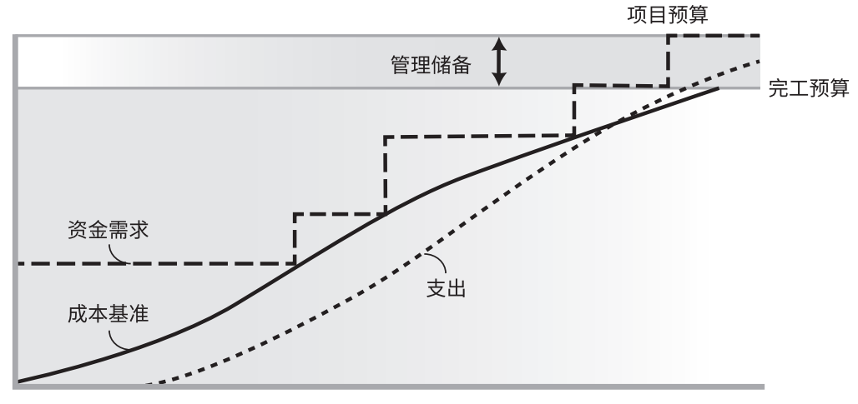
制定预算
储备分析
在储备分析中，我们基于识别风险事件、评估风险概率与影响，通过数据分析对每个部分计算储备。
例如，在架构设计部分，由于leader都具备丰富的实战经验，并且设计架构并不是很具有风险的行为，根据过往的数据进行加权平均，给出5%的最低储备，而对于前端开发和后端开发以及后面的测试的一些部分，就会给到10%乃至15%，20%的储备量。

Slide 41

制定预算
资金限制平衡
通过在项目中添加强制日期来实现资金限制平衡
本项目中强制日期为截止日期后一周
需要进行持续的监控和控制，以确保项目按计划执行，时刻跟踪项目的进展，及时调整计划并解决任何潜在的延误或成本超支问题。
Notes:
在资金限制平衡中，我们通过在项目中添加强制日期来实现资金限制平衡，在这个案例中，我们的设计统一是在进度计划安排的一周之后为强制日期，例如在架构设计部分，我们设定了一周的进度计划，在前端设计和后端设计部分则是两周，在这个计划截止时如果没能完成，就需要重新安排任务、分配资源、调整工期或采取其他措施，以确保项目在规定的强制日期前完成。另外还需要进行持续的监控和控制，以确保项目按计划执行。跟踪项目的进展，及时调整计划并解决任何潜在的延误或成本超支问题。

Slide 42
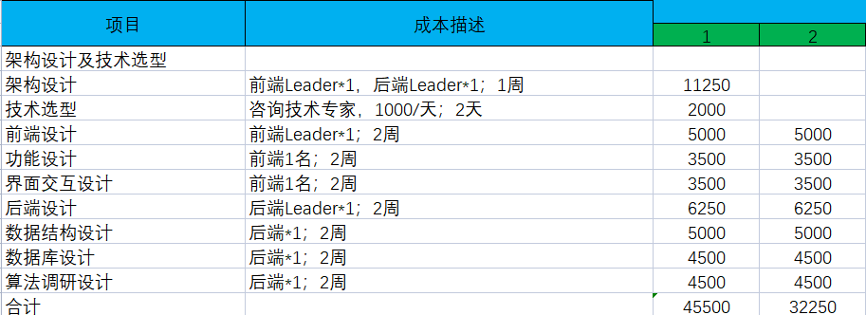
制定预算
设计人工成本预算 7.775万元
储备成本 5%（风险较低）
Notes:
整体的技术选型花费0.2万元，计算了咨询技术专家两天的成本，整体的架构约为1.125万元，交于一位前端leader和后端leader完成，时间为一周。同时这两名leader需要分别完成前端和后端的更细致的设计，这两个部分每个部分需要预算五千元每周，共两周。剩下需要两名前端分别完成功能设计和交互设计，每个部分需要预算三千五，共两周。后端的数据结构设计相对工作量大一些，由一名后端完成，期限是两周，经费是每周五千元。剩下还需要数据库设计和算法调研设计，各有一名后端完成，期限也是两周，经费是每周四千五。由于这个部分风险其实并不是很高，因此储备给出约5%。设计人工成本预算共7.775万元，给出储备成本四千元。

Slide 43
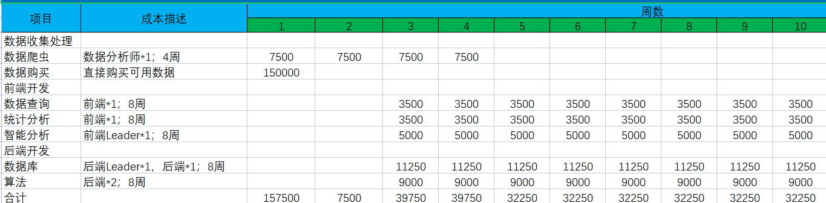
制定预算
开发人工成本预算 43.8万元
开发任务存在一定的风险，存在技术风险，需求风险以及时间风险 因此，给出20%的储备成本
Notes:
首先是数据收集处理，首先我们可以让一名数据分析师运用网络爬虫去爬取一部分可获取的数据，时间共四周，每周的预算为七千五。其次，有些数据直接爬取是不合法的，这就需要去直接购买，根据市场调研，这部分开出15万的预算，预计时间一周。接下来是开发环节，前端的三个开发任务分别是数据查询、统计分析和智能分析，数据查询和统计分析分别由两名前端完成，给出时间八周，每周预算三千五；智能分析则由前端leader来做，也是八周时间，每周预算五千。后端的开发任务有数据库和算法，前者由一名后端leader和后端协力完成，八周时间，每周预算1.125万；算法由两名后端协力完成，八周时间，每周预算九千。由于开发任务存在一定的风险，因此给出20%的储备成本。开发人工成本预算共43.8万元，储备成本8.76万元。
技术风险 包括技术选型的不确定性、技术 难题的解决、软件或硬件的兼容性等。
需求风险 需求变化、需求优先级调整、需求冲突等。
时间风险 项目进度延误、开发周期过长、关键里程碑无法按计划完成等

Slide 44
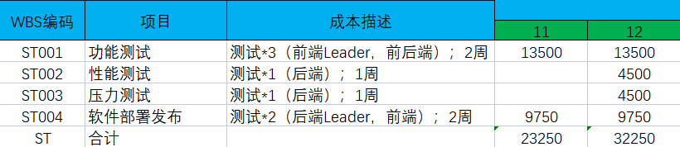
制定预算
测试部署人工成本预算 5.55万元
测试中可能遇到测试用例生成困难，测试出的问题难以解决等情况，存在一定的风险 因此，给出20%的储备成本
Notes:
功能测试由前端leader和一名前端，一名后端协力完成，将花费两周时间，每周1.35万元。软件部署发布由后端leader和一名前端协力完成，将花费两周时间，每周0.975万元。性能测试和压力测试则分别由两名后端完成，时间为一周，各花费四千五。测试风险比较大，如果测试出来的问题不能尽快修复或解决将影响整个项目的推进，属于关键任务，因此也给出20%的储备成本。测试部署人工成本预算共5.55万元，储备成本1.11万元。

Slide 45
制定预算
运维人工成本预算 6万元
存在一定的风险，给出10%的储备成本
Notes:
一名运维负责软件机器及环境运维，共四周，每周0.375万元。前端leader和后端leader共同负责软件功能的运维，共四周，每周1.125万元。该部分风险并不是很大，但是也存在风险，因此给出10%的储备成本。运维人工成本预算方面共6万元，储备成本六千。

Slide 46
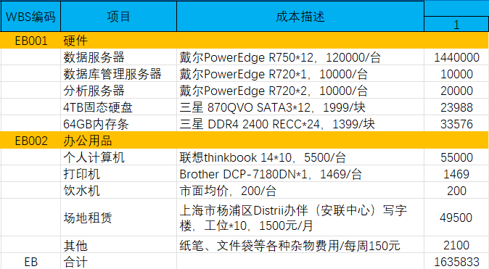
制定预算
设备及办公用品成本预算 163.5733万元
购置这些设备和用品的风险不高，但是设备一旦需要维修可能会需要大量的成本，遇到一些紧急情况成本会大大上升，给出25万元的储备成本
Notes:
则是一些硬件，如服务器、硬盘、内存条等，一些办公用品，如场地、打印机、计算机等。其中场地租赁要持续十四个月，服务器的花费将占这个部分的大头。由于这些东西都是明码标价，而且历史经验证明电子产品往往会降价，遇到电商节更是如此，即便涨价，空间也不大，因此给出储备成本10%。设备及办公用品成本预算共计158.4233万元，储备成本约25万元。

Slide 47
制定预算
将这些已经计算好的成本进行汇总，先把成本估算汇总到WBS的工作包
总成本是238.9083万元， 总储备成本35.87万元
Notes:
将这些已经计算好的成本进行汇总，先把成本估算汇总到WBS的工作包，加上可行性分析共3万元，最后给出的总成本是224.5483万元，总储备成本35.87万元

Slide 48
控制成本
负责人：

Slide 49
控制成本
进度计划
项目开始时间：2023年2月13日
项目验收时间：2023年5月22日
开始时间 | 结束时间 | 工作内容
2月13日 | 2月26日 | 可行性分析、采购、软件设计、数据购买及爬取
2月27日 | 3月12日 | 数据爬取，前后端架构搭建
3月13日 | 3月26日 | 前端数据查询界面开发、后端数据库开发
3月27日 | 4月9日 | 前端数据统计界面开发、后端数据分析算法开发
4月10日 | 4月23日 | 前端智能分析界面开发、后端算法优化
4月24日 | 5月7日 | 系统测试、项目部署
5月8日 | 5月22日 | 系统运维，项目交付
*红色日期为计划审查日期

Slide 50
控制成本
偏差分析——进度偏差
审查时间 | 计划的结果 | 实际结果
2月27日 | 完成可行性分析、软件设计、数据购买、一部分的数据爬取 | 提前2天
 | 完成硬件购买、办公场地和用品制备
3月27日 | 完成全部数据爬取，完成后端数据库开发 | 完成
 | 进行前端界面交互开发（完成数据查询界面）
4月24日 | 完成前端界面交互开发、后端算法实现 | 后端延期4天
 | 开发工作全部完成
5月8日 | 完成项目测试和部署 | 完成
 | 进行运维
5月22日 | 项目交付，进行运维 | 完成
总体偏差原因：数据分析算法开发及优化难度同设计之间有所偏差。

Slide 51
控制成本
偏差分析——成本偏差
审查日期 | 计划费用 | 实际费用 | 偏差 | 偏差原因
2月27日 | ￥275050.00 | ￥264538.00 | ￥10,512 | 可行性分析节余
3月27日 | ￥174600.00 | ￥174324.00 | ￥276 | 采购节余
4月24日 | ￥159600.00 | ￥159311.00 | ￥289 | 采购节余
5月8日 | ￥100800.00 | ￥109612.00 | ￥-8,812 | 补足后端工程师工资
5月22日 | ￥45300.00 | ￥45096.00 | ￥204 | 采购节余
总体偏差原因：
采购成本预算与实际市场价和使用情况有所偏差
进度偏差所带来的成本偏差

Slide 52
控制成本
挣值分析（EVM）——以第二和第四阶段为例
计划价值（PV）：为预定工作进度而分配且经批准的预算
挣值（EV）：已完成工作的价值
实际成本（AC）：为已完成工作所消耗的实际发生并记录在案的总成本
 | 第二阶段 | 第四阶段
计划价值（PV） | ¥174600.00 | ¥100800.00
挣值（EV） | ¥174600.00 | ¥100800.00
实际成本（AC） | ¥174324.00 | ¥109612.00
进度偏差（SV=EV-PV） | ¥0.00 =0（可控） | ¥0.00 =0（可控）
成本偏差（CV=EV-AC） | ¥276.00 >0（节约） | ¥-8812.00 <0（超支）
进度绩效指数（SPI=EV/PV） | 1 =1（可控） | 1 =1（可控）
成本绩效指数（CPI=EV/AC） | 1.001583259 >1（节约） | 0.919607342 <1 (超支)
完工估算（EAC1） | ¥735,348.00 | ¥749,013.00
完工尚需绩效指数（TCPI） | 0.94 | 1.01

Slide 53
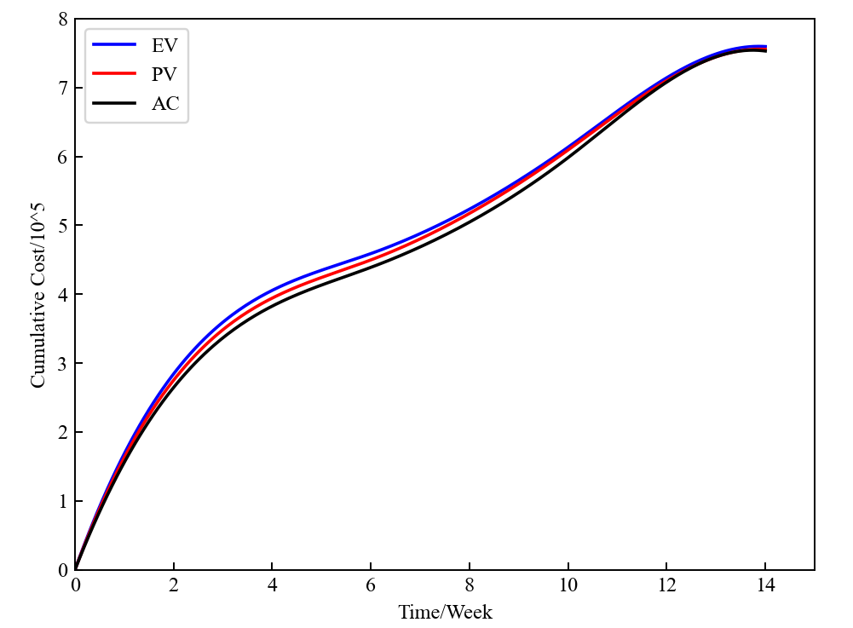
控制成本
挣值分析（EVM）
本项目中：
用于购入必要设备的款项为15842330元
租用工位款项为49500元
项目开发费用为752881元
共计2386614元，基本约等于预算款项
相比估算，剔除了采购师等人员安排，并对验收时各种场地服务的款项做了剪枝。

Slide 54
敬请老师批评指正！

